Slide 1


Ôn tập và Bài tập Bản vẽ Kỹ thuật
Bài này tổng hợp kiến thức về phương pháp hình chiếu vuông góc, các loại hình học, cách đọc bản vẽ kỹ thuật và một số bài tập ôn luyện.
by Ngô Hữu Nga

Slide 2

Phương pháp Hình chiếu Vuông góc
1
Định nghĩa
Phương pháp dùng hình chiếu vuông góc để biểu diễn hình dạng và kích thước vật thể.
2
Thành phần
Bao gồm phép chiếu vuông góc và phương pháp chiếu góc thứ nhất.

Slide 3
Các Hình Khối Cơ bản
Hình hộp chữ nhật
Hình lăng trụ tam giác đều
Hình chóp tứ giác đều
Hai mặt đáy chữ nhật bằng nhau và bốn mặt bên chữ nhật.
Hai mặt đáy tam giác đều bằng nhau và ba mặt bên chữ nhật.
Mặt đáy hình vuông và bốn mặt bên tam giác đều bằng nhau.

Slide 4

Biểu diễn Khối Đa diện
Số lượng hình chiếu
Cần 3 hình chiếu để đủ biểu diễn hình dạng và kích thước khối đa diện đều.

Slide 5




Đặc điểm Hình chiếu Khối tròn xoay
Hình trụ
Hình chiếu đặc trưng của hình trụ.
Hình nón
Hình chiếu đặc trưng của hình nón.
Hình cầu
Hình chiếu đặc trưng của hình cầu.

Slide 6
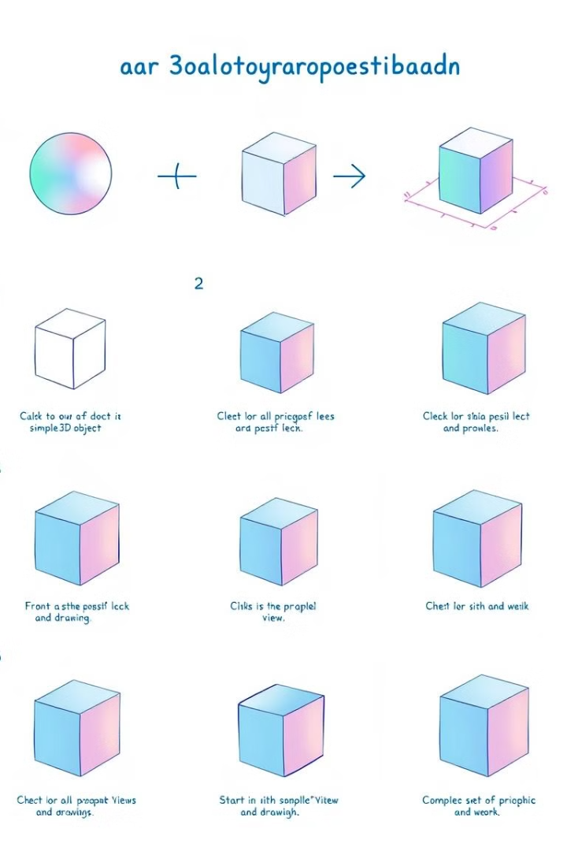
Các bước Vẽ Hình chiếu Vuông góc
1
Bước 1
Phân tích vật thể thành các thể khối đơn giản.
2
Bước 2
Chọn các hướng chiếu.
3
Bước 3
Vẽ các hình chiếu bằng nét liền mảnh.
4
Bước 4
Hoàn thiện các nét vẽ và ghi kích thước.

Slide 7





Đọc Bản vẽ Chi tiết
Khung tên
Đọc thông tin trong khung tên.
Hình biểu diễn
Xem xét các hình biểu diễn.
Kích thước
Đọc các kích thước.
Yêu cầu kỹ thuật
Xem xét các yêu cầu kỹ thuật.

Slide 8

Đọc Bản vẽ Lắp
1
Bước 1-3
Đọc khung tên, bảng kê, hình biểu diễn.
2
Bước 4-5
Xem xét kích thước, phân tích các chi tiết.
3
Bước 6
Tổng hợp thông tin.

Slide 9

Bài tập Ôn tập
Câu hỏi
Đáp án đúng
Khổ giấy A4
297 × 210 mm
Bản vẽ kỹ thuật
Thông tin kỹ thuật dạng đồ họa
Đơn vị kích thước
mm

